Slide 1

KARBONMONOKSiT
(CO)
ZEHiRLENMELERİNİN
ÖNLENMESİ
Sunumu Yapacak kişinin
Adı Soyadı ___
Unvanı ____
___ İl Sağlık Müdürlüğü
Tarih: ____

Slide 2
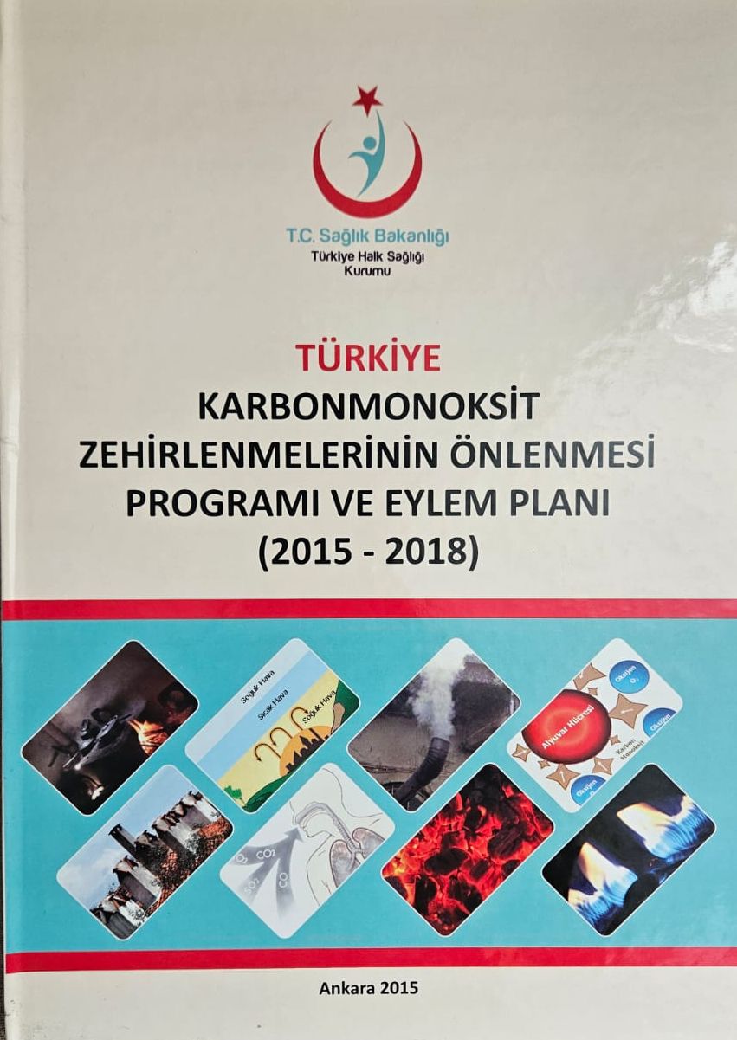

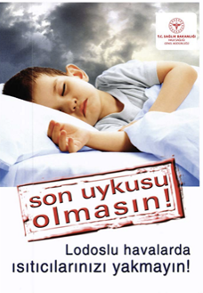
CO ZEHİRLENMELERİNİN ÖNLENMESİ KAPSAMINDA TAMAMLANAN ÇALIŞMALAR
2014 yılından itibaren Karbonmonoksit zehirlenme ve ölüm vakalarının azaltılması/önlenmesi, güvenilir veri elde edilmesi, ilgili kurum ve kuruluşların görev ve sorumlulukların belirlenmesi, yapılacak çeşitli faaliyetlerle halkın farkındalığının artırılması amacıyla 2015-2019 yıllarını kapsayacak Türkiye Karbonmonoksit Zehirlenmesinin Önlenmesi Programı ve Eylem Planı onaylanarak yürürlüğe girmiştir.
CO Zehirlenmeleri ile ilgili ICD-10 kodları belirlemiş, Sağlık Bilgi Sistemleri Genel Müdürlüğü ile oluşturulan sistemden veri alınması sağlanmıştır.
Karbonmonoksit zehirlenmeleri hakkında mevcut durum tespiti yapılmış, farkındalık anketi 81 ilde uygulanmıştır.
112 acil ve ilk yardım ekiplerine ve Hastane Acil Servis personeline CO zehirlenmelerinde uygulanacak ilk yardım konusunda eğitim materyalleri hazırlanarak eğiticilerin eğitimi yapılmıştır.

Slide 3


81 İl Müdürlüğü konuyla ilgili yürüttükleri farkındalık faaliyetlerini her yıl raporlayarak Bakanlığa iletmektedirler.
Karbonmonoksit Zehirlenmesinin Önlenmesi Rehberi 2025 yılında yenilenmiştir.
Rehber doğrultusunda afiş, broşür ve billboardlar oluşturularak basılı ve dijital yayına uyumlu hale getirilmiştir.

Slide 4
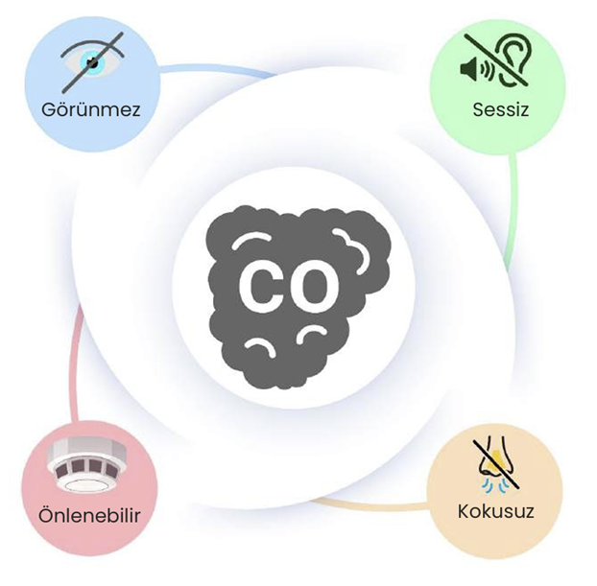
Karbonmonoksit (CO) Nedir?
Karbonmonoksit (CO) renksiz, kokusuz, tatsız ve zehirli bir gazdır; oksijenin yetersiz olduğu ortamlarda yanma sonucu ortaya çıkar ve oluşan duman, iç mekânda birikerek onu soluyan insanları ve hayvanları zehirleyebilir.
Önlem alın
hayatınızı koruyun!
Görünmez Katil:
CO’ya Karşı Dikkatli Ol!

Slide 5
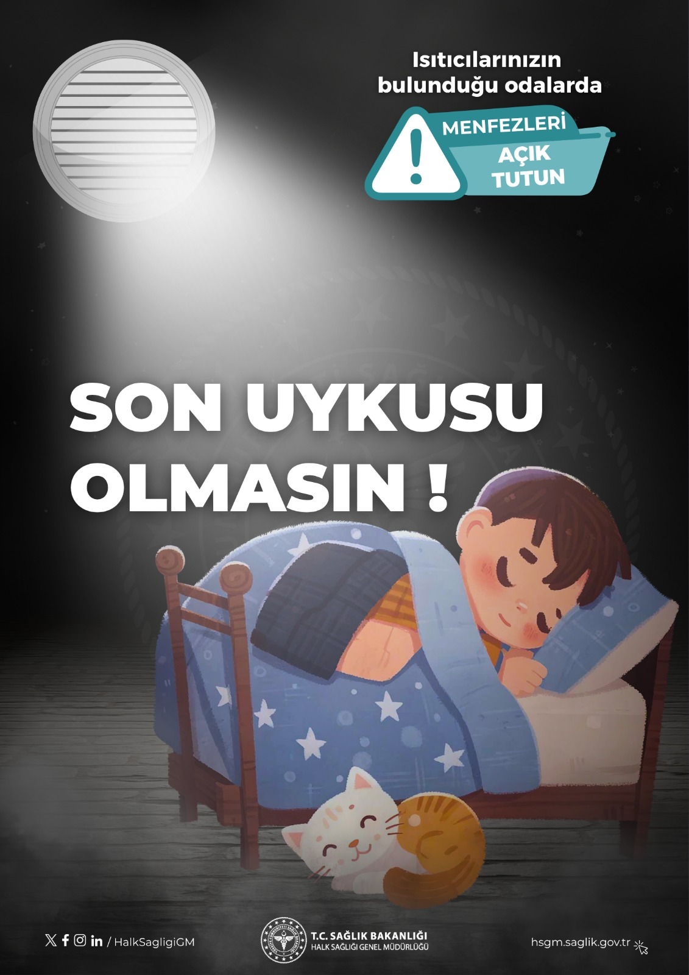
“Görünmez Katil”
Kombi, soba, şofben gibi yaygın maruziyet kaynağı olan yakıtla çalışan ısıtıcılar ve cihazların yanlış kurulması ya da bakım eksikliği; kapalı alanda çalışan motorlu araçlar ve jeneratörler; tıkanmış veya hatalı tasarlanmış bacalar CO oluşma riskini artırarak zehirlenmelere yol açabilir.
Kapalı ortamlarda kömür veya odun yakmak, mangal yapmak, küçük ve havasız yerlerde kamp ocağı ya da gaz lambası kullanmak da tehlikelidir.
Menfezi Kapatma, Hayatını Koru!
Yangın ve patlamalardan çıkan duman da CO içerir ve hızla zehirlenmeye yol açabilir.

Slide 6

NEDEN TEHLİKELİDİR?
Karbonmonoksit (CO) renksiz ve kokusuz olduğundan fark edilmeden solunur; akciğerlerden kana geçtiğinde oksijenin taşınmasını engeller ve vücudu hızla oksijensiz bırakır. Bu durum önce baş ağrısı, baş dönmesi, halsizlik gibi belirtilerle başlar; maruz kalma sürerse kısa sürede bilinç kaybı, koma ve ölüm gelişebilir.
Kış aylarında soba ve kombi kullanımı özellikle rüzgârlı havalarda (lodos) baca çekişinin tersine dönmesi ve dumanın geri tepmesi gibi nedenlerle, ülkemizde her yıl çok sayıda zehirlenme ve can kaybı görülmektedir. CO zehirlenmesi erken fark edilirse geri döndürülebilir, ancak geç kalınırsa beyin ve kalpte kalıcı hasar bırakabilir.
Hassas gruplar olumsuz etkileri daha çabuk ve ağır yaşar; bu yüzden herhangi bir şüphe halinde derhâl tıbbi yardım şarttır.

Slide 7

KİMLER RİSK ALTINDA?
Bebekler ve Çocuklar: Solunumları daha hızlı olduğu için vücutlarına daha fazla CO girer. Düşük dozlarda bile ciddi etkilenebilirler.
Yaşlılar: Kalp-damar ve solunum yolu hastalıkları sık görüldüğünden yaşlılar oksijen yetersizliğine daha duyarlıdırlar.
Kronik Kalp ve Akciğer Hastalığı Olanlar: Bu kişilerde CO metabolizmaya çok daha hızlı etki eder ve belirtiler ağır seyreder.
Hamileler: CO plasentadan bebeğe geçer, fetüs erişkine göre çok daha fazla etkilenir.
Kapalı veya Kötü Havalandırılan Ortamlarda Çalışanlar: Kapalı garajlarda, otoparklarda ve kaynak işlerinde vb. yerlerde çalışanlar büyük risk altındadır.
Eski veya Bakımı Yapılmayan Isıtıcı Kullananlar: Havalandırması yetersiz alanlarda eski veya bakımı yapılmayan soba, şofben, kombi, gibi yakıtla çalışan ısıtıcıları ve jeneratör gibi cihazları kullananlar risk altında olan diğer gruplardır.
Evcil Hayvanlar: Küçük vücut kütleleri nedeniyle insanlar fark etmeden önce etkilenebilirler.

Slide 8
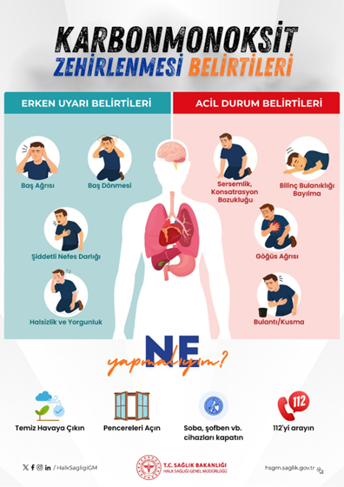
ZEHİRLENME BELİRTİLERİ VE ACİL DURUMDA YAPILACAKLAR
Görselde yer alan belirti ya da belirtileri gösteren kişiler;
Sobanın, şofbenin ya da kombinin bulunduğu ortamda uzun süre bulunduysa,
Kapalı alanda çalışan motorlu araç egzozuna maruz kaldıysa,
Yeterli havalandırma olmayan bir ortamda uzun süre kaldıysa,
Aynı ortamda bulunan diğer kişilerde veya evcil hayvanlarda da benzer şikâyetler görüldüyse,
Karbonmonoksit zehirlenmesinden kuşkulanılırsa belirti olmasa bile
hasta hemen açık havaya çıkarılarak 112 Acil Çağrı Merkezi aranmalıdır.

Slide 9

ZEHİRLENME BELİRTİLERİ VE ACİL DURUMDA YAPILACAKLAR
Karbonmonoksit zehirlenmelerinde ilk belirti baş ağrısı olduğundan şofben, kombi, jeneratör, soba, mangal vb. olan kapalı bir alanda baş ağrısı başladığında hemen pencereler açılmalı, ortam havalandırılmalı ve temiz havaya çıkılmalıdır.

Slide 10
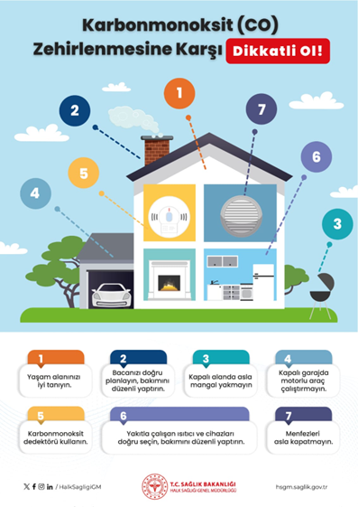

KARBONMONOKSİT ZEHİRLENMESİNİN ÖNLENMESİNE YÖNELİK ÖNERİLER
Karbonmonoksit (CO) zehirlenmesine karşı önlem almak sizi ve ailenizi hastalıklardan ve hatta ölümden korur.
CO görünmez bir katil olduğundan, CO zehirlenmesinden nasıl korunabileceğimizi bilmek hayat kurtarıcı olabilir.

Slide 11
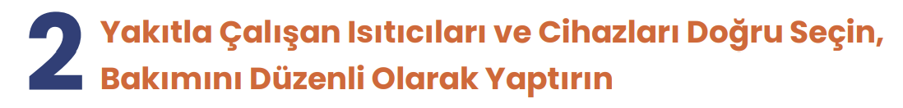

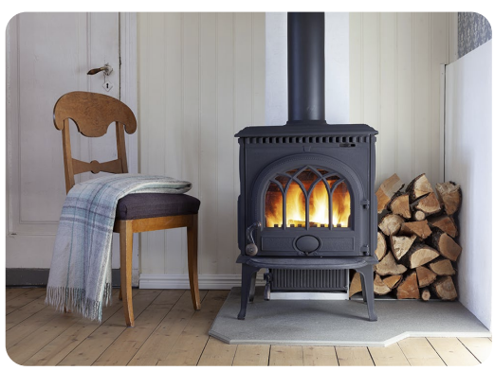
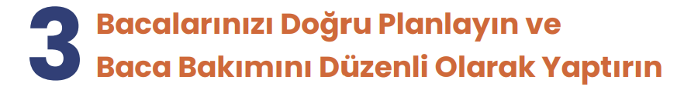
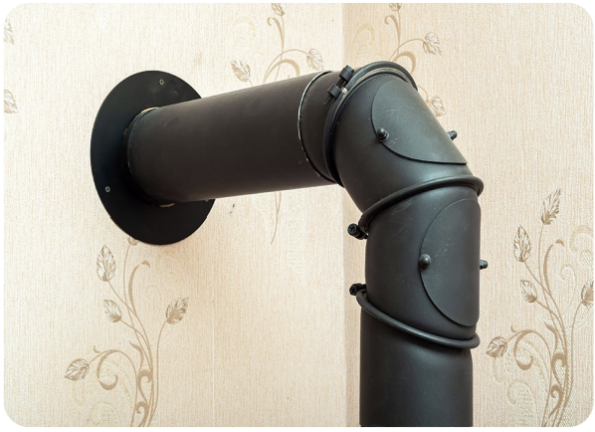

Slide 12
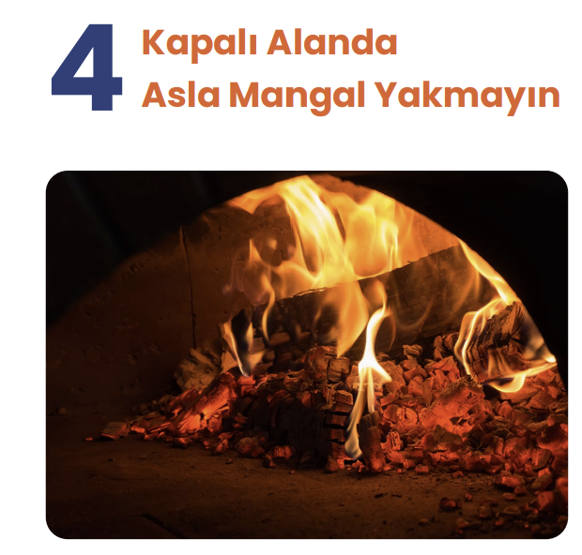

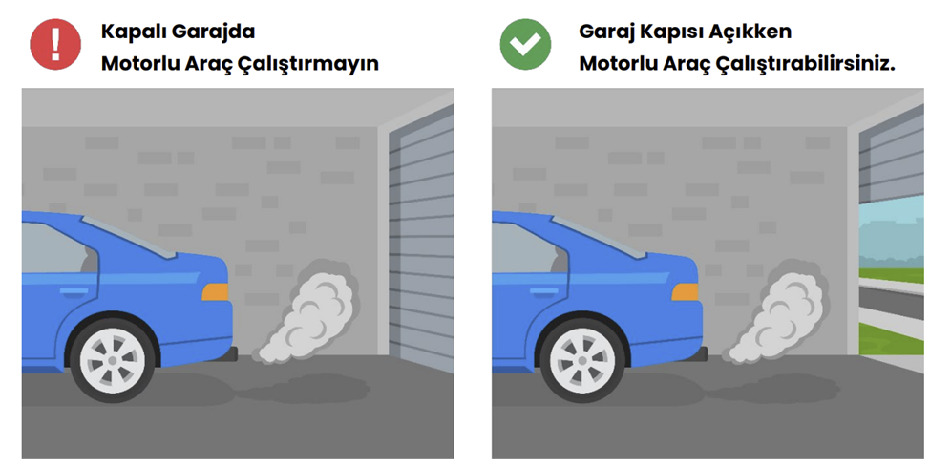
Kapalı Alanda Ateş Yakma,
Hayatını Riske Atma!

Slide 13
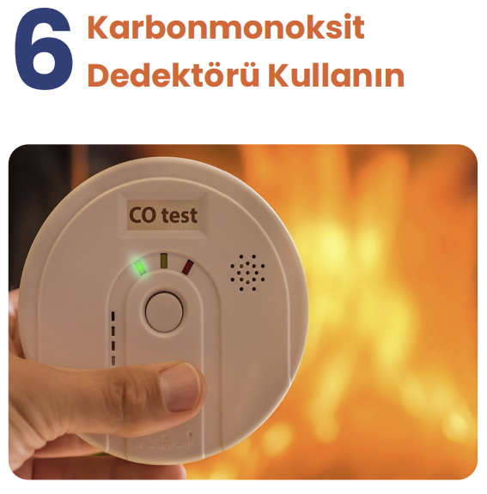
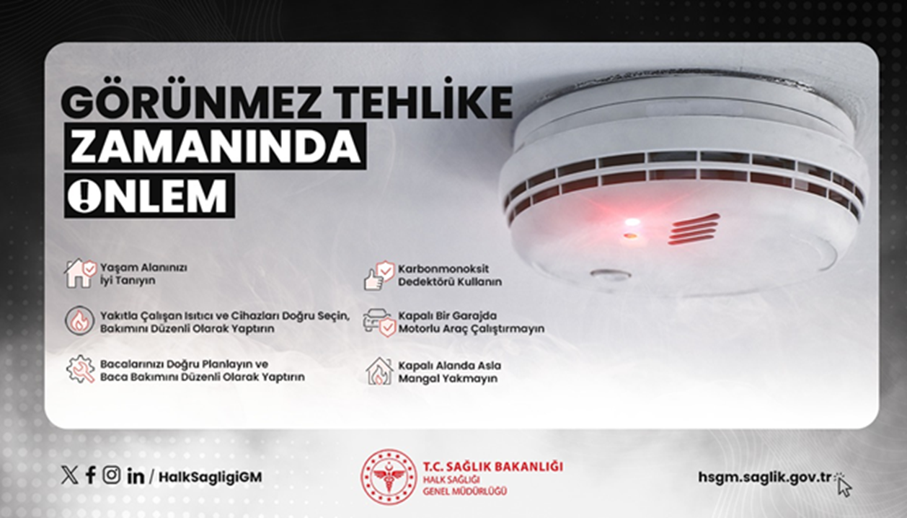
Önlem alın hayatınızı koruyun!
Dedektör Tak, Zehirlenmeyi Önle!

Slide 14
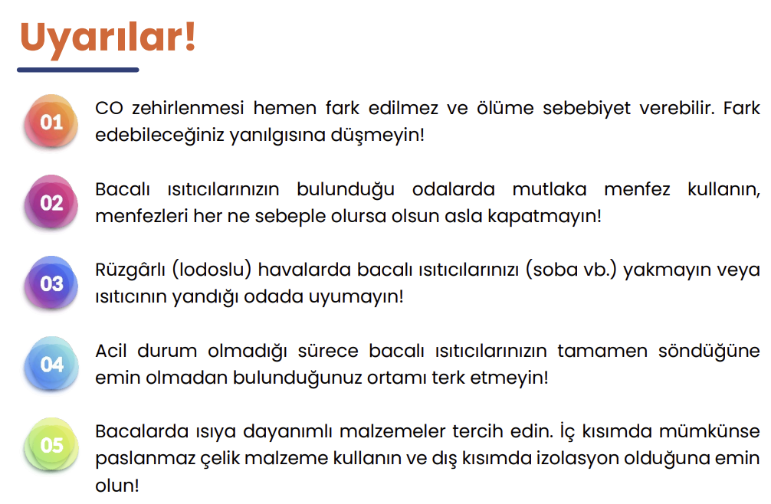
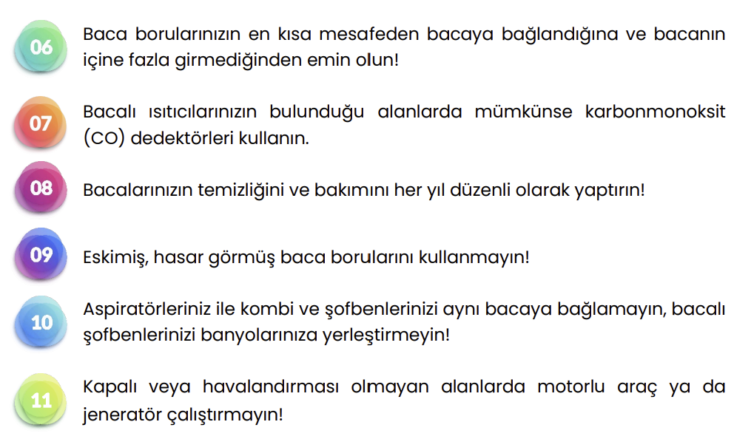
Bir Nefes Fark Yaratır:
CO’yu Unutma!
Isıtıcını Kontrol Et,
Ailen Güvende Olsun!
Havalandır,
Önlem Al,
Hayatta Kal!
Önlem alın hayatınızı koruyun!

Slide 15

Görünmez Katil: CO’ya Karşı Dikkatli Ol!

Slide 16
TEŞEKKÜR
EDERİM

